Slide 1
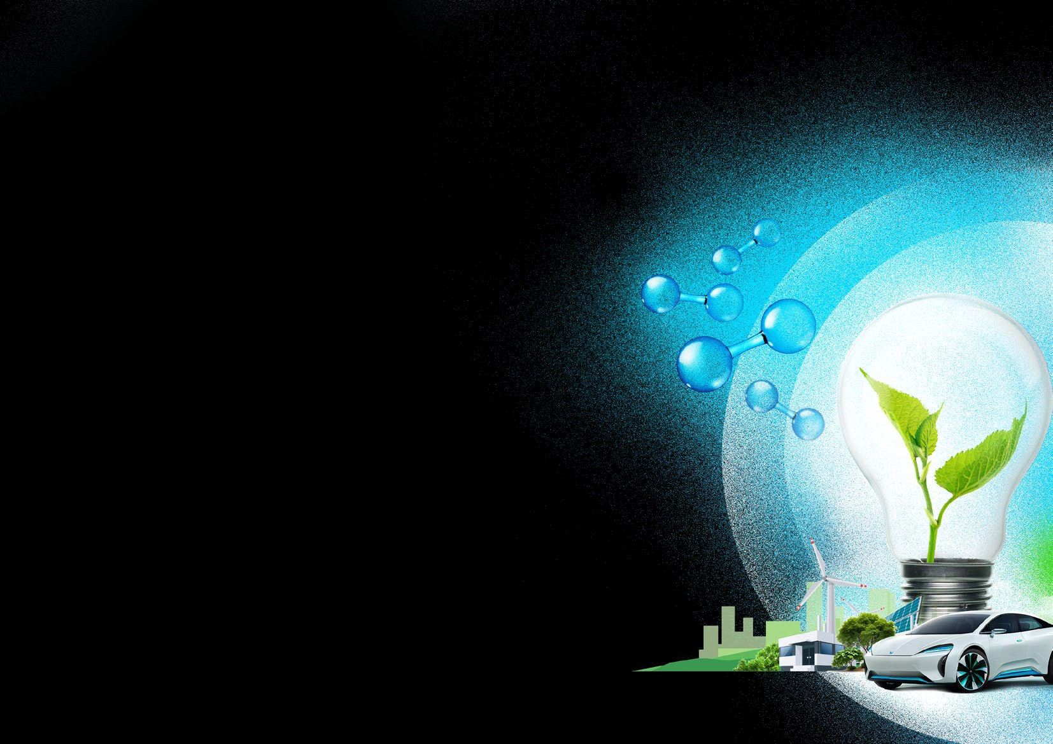
Scenariusz zajęć lekcyjnych nr 3
TEMAT LEKCJI:
Dlaczego wodór?
POZIOM EDUKACYJNY: podstawowy
GRUPA DOCELOWA: uczniowie szkół ponadpodstawowych (15-19 lat)
CZAS ZAJĘĆ: 45 minut (jednostka lekcyjna) PRZEDMIOT: fizyka, chemia, inne zajęcia związane z tematyką energetyki i infrastruktury
Projekt dofinansowany ze środków budżetu państwa, przyznanych przez Ministra Edukacji i Nauki w ramach Programu „Społeczna odpowiedzialność nauki II”

Slide 2
INFORMACJE
DLA NAUCZYCIELA
Scenariusz nr 3 // POZIOM PODSTAWOWY // Dlaczego wodór?
Co musisz wiedzieć przed zrealizowaniem zajęć?

Slide 3
Scenariusz nr 3 // POZIOM PODSTAWOWY // Dlaczego wodór?
GRUPA DOCELOWA:
uczniowie szkół ponadpodstawowych (15-19 lat)
PRZEBIEG LEKCJI
CZĘŚĆ 1 CZĘŚĆ 2
OKOŁO 15 MINUT OKOŁ0 15 MINUT
CZAS ZAJĘĆ:
45 minut
PRZEDMIOT:
fizyka, chemia, inne zajęcia związane z tematyką energetyki i infrastruktury
CZĘŚĆ 3
OKOŁO 15 MINUT
CEL LEKCJI / EFEKTY EDUKACYJNE:
uczniowie potrafią przypisać kolory atomów,
rozróżniają atom oraz cząsteczkę, potrafią tworzyć molekuły i prze- prowadzać reakcje chemiczne, rozumieją, skąd bierze się CO₂
w atmosferze,
kojarzą wodór z czystą i bezemisyj- ną energetyką,
poznają możliwości, jakie daje wodór,
poznają skutki rezygnacji z paliw kopalnych
Nauczyciel dzieli uczniów na grupy 4-5 osobowe i przy- dziela każdej grupie plansze z molekułami, reakcjami oraz plastelinę w 3 kolorach
Uczniowie przygotowują mole- kuły paliwowe (metan, wodór, benzyna, olej napędowy), wy- korzystując plastelinę zgodnie z planszami
Uczniowie przeprowadzają reakcję zgodnie z planszami
Nauczyciel prowadzi dyskusję wy- korzystując przykładowe pytania: Co to jest reakcja spalania?
Skąd bierze się CO
Nauczyciel przeprowadza krótki wykład na bazie przygotowanej prezentacji, która pokazuje skutki rozwoju gospodarki wodorowej
w atmosferze?
2
Skąd bierze się tlen do reakcji chemicznych?
Co powstaje w wyniku reakcji spalania wodoru?
Jakie paliwa kopalne wykorzystujemy
w gospodarce?
Gdzie stosujemy paliwa kopalne?
Jak można ograniczyć emisję gazów cieplarnianych?
Gdzie występuje złoża paliw kopalnych na świecie? Gdzie występuje wodór oraz które kraje produkują go najwięcej?
MOŻLIWOŚĆ ROZSZERZENIA:
Rozbudowa plansz z molekułami
o związki chemii organicznej w celu wyjaśnienia, że wodór występuje powszechnie w przyrodzie
MATERIAŁY:
plastelina w kolorach: biały, czerwony, czarny plansze z molekułami
plansze z opisem reakcji prezentacja
METODY PRACY:
praca w grupach dyskusja z nauczycielem wykład

Slide 4
UCZEŃ
Zadania dla uczestników zajęć lekcyjnych
Scenariusz nr 3 // POZIOM PODSTAWOWY // Dlaczego wodór?

Slide 5
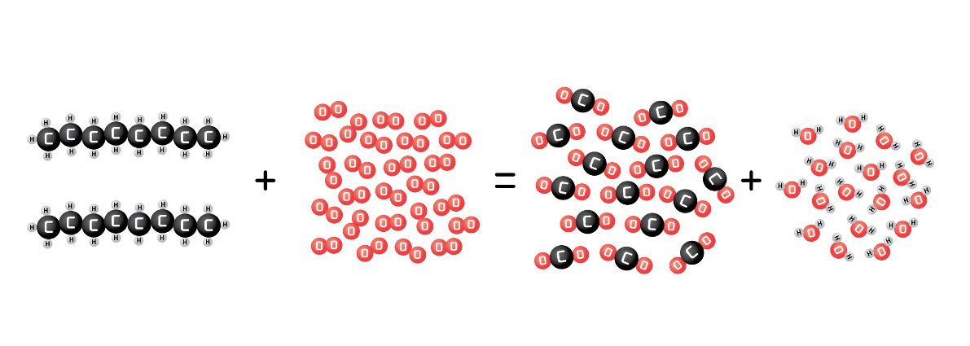
Scenariusz nr 3 // POZIOM PODSTAWOWY // Dlaczego wodór?
UCZEŃ
KARTA PRACY // Pozyskiwanie energii
ZADANIE 1
Zapoznaj się z teorią oraz wykonaj zadanie z pomocą plasteliny. Pomogą Ci plansze z modelami cząsteczek, które możesz wydrukować i na nich lepić modele.
Benzyna oraz olej napędowy to najbardziej rozpowszechnione paliwa, składające się z mieszanki łańcuchów węglowych. Benzyna zawiera za- zwyczaj od 5 do 12 atomów węgla w cząsteczce, natomiast olej napędo- wy od 9 do 25 atomów węgla.
Podobne reakcje zachodzą przy spalaniu węgla, gazu ziemnego czy in- nych paliw ropopochodnych. Przekonaj się, ile gazów cieplarnianych wydzielają te reakcje!
Silnik spalinowy uzyskuje energię (47 MJ/kg) w procesie spalania pa- liwa z tlenem, znajdującym się w powietrzu – produktem tej reakcji są dwutlenek węgla i woda (jako spaliny). Przykładowo, dla benzyny zawie- rającej 8 atomów węgla C₈H₁₈, reakcja wygląda następująco:
2 C₈H₁₈ + 25 O₂ -> 16 CO₂ + 18 H₂O + (energia - 47 MJ/kg)
POLECENIE:
Ułoż z plasteliny łańcuch benzyny.
Przeprowadź reakcję spalania - rozłóż łańcuch benzyny na pojedyncze atomy i do każdej czarnej kuli symbolizującej węgiel (C) przyczep dwa atomy tlenu (kule czerwone) (O). W ten sposób powstał dwutlenek węgla emitowany do atmosfery.

Slide 6
Scenariusz nr 3 // POZIOM PODSTAWOWY // Dlaczego wodór?
UCZEŃ
KARTA PRACY // Pozyskiwanie energii
ZADANIE 2
Zapoznaj się z teorią oraz wykonaj zadanie z pomocą plasteliny. Pomogą Ci plansze z modelami cząsteczek, które możesz wydrukować i na nich lepić modele.
Gospodarka oparta na wodorze - podobnie jak w poprzednim zadaniu - wykorzystuje reakcję spalania (łączenia z tlenem), jednak paliwem jest cząsteczka wodoru – H₂. W reakcji powstaje tylko woda oraz energia (energia - 142 MJ/kg). Jeżeli reakcje zrobimy bezpośrednio, to powsta- nie energia cieplna (do ogrzania budynków, procesów przemysłowych itd.). Jeżeli reakcję zrobimy wykorzystując ogniwo paliwowe - uzyskamy energię elektryczną do zasilenia silnika elektrycznego, telewizora czy dowolnego odbiornika elektrycznego.
POLECENIE:
Przeprowadź samodzielnie reakcję spalania wodoru - zbuduj z plaste- liny modele cząsteczek, tak jak wskazano poniżej na grafice i połącz ze sobą atom tlenu (czerwony) z dwoma atomami wodoru (biały).
2 H₂ + O₂ -> 2 H₂O (energia - 142 MJ/kg)
Zwróć uwagę, że w tej reakcji zanieczyszczenia nie są emitowane, bo nie występują żadne inne molekuły.
PYTANIE:
Na której reakcji powinna opierać się zrównoważona gospodarka?

Slide 7
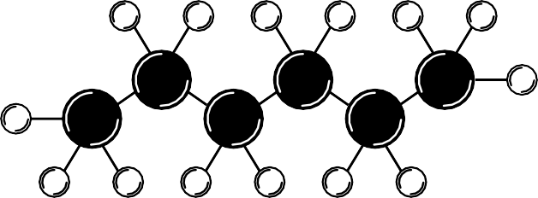
PLANSZA 1: MODELE CZĄSTECZEK
Scenariusz nr 3 // POZIOM PODSTAWOWY // Dlaczego wodór?
UCZEŃ
H
H
H
H
H
H
H
H
H
H
C
C
C
C
C
H
H H
wodór H₂
1 hydrogen + 1 hydrogen
H
C
C
C
C
C
H
H H H H H H H H
olej napędowy C₁₀H₂₂
22 hydrogen + 10 carbon
H
H
H
H
H
H
H
0 0
tlen O₂
1 oxygen + 1 oxygen
C
C
C
H
H
C
C
C
H
H H H H H
benzyna C₆H₁₄
14 hydrogen + 6 carbon

Slide 8
Scenariusz nr 3 // POZIOM PODSTAWOWY // Dlaczego wodór?
UCZEŃ
PLANSZA 2: MODELE CZĄSTECZEK
0
H
H H
woda H₂O
1 oxygen + 2 hydrogen
C
H
H
H
0
C
0
metan CH₄
1 carbon + 4 hydrogen
dwutlenek węgla CO₂
1 carbon + 2 oxygen

Slide 9
NAUCZYCIEL
Materiały z informacjami dla nauczyciela o wodorze. Slajdy można zaprezentować uczniom w trakcie zajęć.
Scenariusz nr 3 // POZIOM PODSTAWOWY // Dlaczego wodór?

Slide 10
Scenariusz nr 3 // POZIOM PODSTAWOWY // Dlaczego wodór?
NAUCZYCIEL
KARTA WIEDZY //
Dlaczego wodór?
Aby przekształcić system energetyczny zgodnie z ocze- kiwaniami, konieczne jest oparcie transformacji energe- tycznej o surowce łatwo dostępne oraz bezpieczne dla środowiska. Wodór jako najczęściej spotykany pierwia- stek we Wszechświecie, spełnia wszystkie te kryteria, zapewniając potencjał konsumpcji bezemisyjnej energii.
Filarami nowego systemu opartego o wodór jest:
ELEKTRYFIKACJA WSZYSTKICH URZĄDZEŃ
Zmiana silników spalinowych na elektryczne, kotłów gazowych
na ich elektryczne odpowiedniki, a pieców bazujących na paliwach kopalnych na piece łukowe.
Kraje wdrażają polityki ograniczające zmiany klimatu, a skuteczną strategią w tym zakresie jest zaprzesta- nie stosowania paliw kopalnych nie tylko do produkcji energii, ale również w procesach przemysłowych. Cel ten można osiągnąć poprzez konsumpcję nisko- i bezemi- syjnej energii elektrycznej. Wykorzystanie energii foto- woltaicznej, wiatrowej, jądrowej, wodnej, czy biomasowej, pozwoli utrzymać dotychczasowe tempo rozwoju gospo- darczo-społecznego bez zanieczyszczania atmosfery.
EFEKTYWNOŚĆ ENERGETYCZNA
Elektryfikacja wszystkich urządzeń przełoży się na większe zapotrzebowanie na energię elektryczną. Kluczem jest zwiększenie efektywności energetycznej budynków, procesów technologicznych i przemysłowych.

Slide 11
Scenariusz nr 3 // POZIOM PODSTAWOWY // Dlaczego wodór?
NAUCZYCIEL
KARTA WIEDZY //
Wodór dla klimatu i środowiska
Osiągniecie celów klimatycznych i rozwój gospodarki bezemisyjnej jest jednym z celów działań rządów większości krajów, regionów czy sojuszy międzyna- rodowych. Filarem jest elektryfikacja z wykorzystaniem zero- i niskoemisyjnych źródeł energii, gdyż obecny postęp technologiczny pozwala na produkcję dużych wolumenów taniej i zielonej energii elektrycznej. Gospodarka wodorowa jest integralną częścią długoterminowych strategii klimatycznych i roz- wojowych – wspiera elektryfikację, poprawia efektywność energetyczną, a także jest kluczem do dekarbonizacji sektorów, których nie da się bezpośred- nio zelektryfikować.
OTO NAJWAŻNIEJSZE INFORMACJE:
Słabo zurbanizowane obszary można wykorzystać na rzecz produkcji energii. Ograniczony dostęp gruntów oraz brak rozwoju infrastruktury sieciowej jest znaczą- cą barierą rozwoju OZE. Jedną z opcji jest bezpośrednie połączenia OZE z elektrolizerem, co pozwala na produk- cję i konsumpcję wodoru bez konieczności znaczących inwestycji w infrastrukturę sieciową i wodorociągową.
Produktem ubocznym spalania wodoru jest woda. Dzięki wodorowi możemy uzyskać ciepło bez generacji emisji gazów cieplarnianych. Pozwoli to na dekarboni- zację sektora ciepłowniczego, a także ograniczenie zu- życie gazu ziemnego i węgla do produkcji ciepła.
Wodór jest przechowywany w zbiornikach ciśnienio- wych wykonanych z stali lub włókna węglowego, co eliminuje problemy związane z utylizacją materiałów, takich jak baterie.
Polska produkuje obecnie 1,3 mln ton wodoru rocznie – 100% tego nośnika pochodzi z procesów zużywających paliwa kopalne. Zastosowanie zielonego wodoru gwa- rantuje ograniczenie szkodliwych emisji do zerowego poziomu.
Ogniwa paliwowe przekształcają wodór i tlen w wodę i energię elektryczną. Wodór może być wykorzysta- ny do rozwoju ekologicznego transportu oraz elek- tromobilności. To ogromna szansa na redukcję emisji w transporcie na lądowym, wodnym i powietrznym.
Wodór stanowi 75% masy materii Wszechświata. Łączy się z tlenem pobieranym z atmosfery (produktem ubocznym jest woda), w efekcie pozostaje w ekosystemie. Dzięki za- mkniętemu obiegowi możemy być pewni, że wodór pozo- stanie niewyczerpalnym nośnikiem energii.

Slide 12
Scenariusz nr 3 // POZIOM PODSTAWOWY // Dlaczego wodór?
NAUCZYCIEL
KARTA WIEDZY //
Wodór dla innowacji
Technologia wodorowa otwiera drzwi do rozwoju wielu innowacji. Najważniejszym obszarem jest nowoczesna, elastyczna energetyka, jednak wpływ wodoru na rozwój nowych technologii będzie zdecydowanie szerszy. Rozwój technologii bateryjnej zaowocował nie tylko pojawieniem się pojazdów elektrycznych, ale także całym szeregiem innych rozwiązań jak drony, rowery elektryczne, hulajnogi czy autonomiczne urządzenia jak odkurzacze. Wodór to jeszcze więcej energii w małej objętości, a co za tym idzie - nowe, większe możliwości.
OTO KLUCZOWE INFORMACJE:
Wodór ma trzy razy większą gęstość energetyczną niż benzyna czy ropa naftowa i ponad sto razy większą niż bateria. To ogromna szansa dla zastosowań mobilnych w lotnictwie, transporcie ciężarowym, czy w obszarze bezzałogowych pojazdów.
Wodór to innowacje w wielu dziedzinach takich jak cie- płownictwo, transport, metalurgia, farmaceutyka, sek- tor kosmiczny, usługi komunalne, rolnictwo.
Wodór pozyskiwany z odpadów to innowacje w energe- tyce oraz w gospodarce komunalnej.
Robotyka, drony-taksówki, autonomiczne pojazdy – te wszystkie rozwiązania zdecydowanie będą preferowały nowoczesne formy zasilania, więc wodór może okazać się elementem napędzającym innowacyjność.
Wodór produkowany z wykorzystaniem zielonej energii to bezemisyjna technologia. Kraj wdrażający rozwiąza- nia wodorowe dołącza do globalnych rynków, uzysku- jąc przewagi konkurencyjne.
Powstanie nowej gałęzi gospodarki to idealny obszar dla start-upów i wykorzystania opracowanych rozwią- zań do walki o rynki globalne.
Wodór stymuluje rozwój nowych systemów zasilania oraz magazynowania energii.
Dążenie do gospodarki niskoemisyjnej to wyzwanie dla przemysłu, ale jednocześnie szansa na integrację na- uki i biznesu. Uczelnie posiadają dużą wiedzę na temat wodoru.

Slide 13
Scenariusz nr 3 // POZIOM PODSTAWOWY // Dlaczego wodór?
NAUCZYCIEL
KARTA WIEDZY //
Wodór dla gospodarki
Kto skorzysta na rozwoju wodoru? Przede wszystkim społeczeństwo, środowisko i gospodarka. Zielony wodór to szansa na całkowicie bezemisyjną gospodarkę – od produkcji energii, poprzez transport i magazynowanie, aż po końcową konsumpcję energii. Jakie korzyści zyskuje gospodarka bazująca na wodorze?
Tworzenie nowych produktów i usług to innowacyjna gałąź, która sprzyja eksportowi wypracowanej tech- nologii i know-how, co z kolei generuje dochody dla regionu i kraju.
Technologia wodorowa tworzy nowe miejsca pra- cy w obszarach związanych z produkcją, dystrybucją i utrzymaniem systemów wodorowych. To przyczynia się do wzrostu zatrudnienia i wspiera rozwój branż związanych z energią odnawialną.
Rozwój gospodarki opartej na wodorze zmniejsza za- leżność od importu paliw kopalnych, co może wpływać pozytywnie na bilans handlowy kraju i wzmocnienie bezpieczeństwa energetycznego.
Doliny wodorowe to skupienie w jednym miejscu róż- nych przedsiębiorstw i instytucji związanych z techno- logią wodorową, które stymuluje wymianę pomysłów, współpracę i rozwój nowoczesnych rozwiązań techno- logicznych. To innowacja na skalę lokalną i globalną. Doliny wodorowe często nawiązują międzynarodowe partnerstwa, co pozwala na transfer wiedzy, technolo- gii i doświadczeń na globalną skalę.
Gospodarka wodorowa może także przyczynić się do poprawy jakości powietrza poprzez redukcję emi- sji gazów cieplarnianych i innych zanieczyszczeń. To z kolei ma potencjał zmniejszenia kosztów związanych z ochroną środowiska i opieką zdrowotną.

Slide 14
Scenariusz nr 3 // POZIOM PODSTAWOWY // Dlaczego wodór?
NAUCZYCIEL
KARTA WIEDZY //
Wodór i przemysł
Wodór może być kluczowym narzędziem w redukcji emisji przemysłowych, zwłaszcza w sektorach o wysokim zużyciu energii, takich jak produkcja stali, cementu czy chemikaliów. Jest to możliwe dzięki temu, że wodór może być wykorzystywany jako surowiec i czyste źródło paliwa, co pozwala na ograniczenie lub nawet całkowite wyeliminowanie emisji związanymi z procesami produkcji.
Wodór jest wykorzystywany do produkcji nawozów sztucznych, produktów chemicz- nych i farmaceutycznych, a także do obróbki metali i innych materiałów. Przemysł można zdekarbonizować m.in. dzięki wykorzystaniu zielonego wodoru.
Wodór pozwala na zmniejszenie zależności od importowanego gazu ziemnego, ropy naftowej, a także węgla kamiennego. To większa samowystarczalność energetyczna dla poszczególnych firm, regionu, kraju jak i całego kontynentu.
Wodór łączy sektor gazowy, elektroenergetyki, ciepłownictwa, transportu i przemysłu. Integracja systemów to szansa na większą elastyczność i efektywność energetyczną. Nadwyżki energii elektrycznej produkowanej z OZE mogą być magazynowane w po- staci wodoru i być później wykorzystywane np. do zasilania pojazdów elektrycznych lub użyte w systemach chłodniczych.
Dążenie do gospodarki zeroemisyjnej to możliwość pozyskania środków na rzecz roz- woju przedsiębiorstw, miast lub regionów.
Wodór jako czysta technologia daje szansę na ograniczenie kosztów emisji CO₂, co zwiększa konkurencyjność firm i produktów.

Slide 15
Scenariusz nr 3 // POZIOM PODSTAWOWY // Dlaczego wodór?
NAUCZYCIEL
ŹRÓDŁA DANYCH
Szanse dla wielkopolskiej gospodarki w realizacji strategii Czysta planeta dla wszystkich, Urząd Marszałkowski Województwa Wielkopolskiego, 2022, https://h2wielkopolska.pl/baza-wiedzy/analiza-szanse-dla-wielkopolskiej-go- spodarki-w-realizacji-strategii-czysta-planeta-dla-wszystkich/
Hydrogen Roadmap Europe: A sustainable pathway for the European Energy Transition, Fuel Cells and Hydrogen 2 Joint Undertaking, 2019
https://www.clean-hydrogen.europa.eu/media/publications/hydrogen-roadmap-
-europe-sustainable-pathway-european-energy-transition_en
MATERIAŁY UZUPEŁNIAJĄCE:
Szkoła Wodorowa, Wydawca Urząd Marszałkowski Województwa Wielkopolskiego,
ISBN 978-83-60782-31-6
https://mh.energy/szkola-wodorowa/
Kierunki rozwoju gospodarki wodorowej w Polsce, Polski Instytut Ekonomiczny, 7/2019, ISBN 978-83-66306-61-5
Polska Strategia Wodorowa do roku 2030, Ministerstwo Klimatu i Środowisk, https://www.gov.pl/web/klimat/polska-strategia-wodorowa-do-roku-2030
Technologie wodorowe Przyszłość zaczyna się dziś!, Stowarzyszenie Podkarpacka Doli- na Wodorowa, https://edukacjawodorowa.org/
Zielony wodór - rewolucja czy przejściowa moda? Szanse i wyzwania dla polskiej gospo- darki, EY, 2023,
https://www.ey.com/pl_pl/climate-change-sustainability-services/zielony-wodor-re- wolucja-czy-przejsciowa-moda
WIEDZA O WODORZE
Strategia Bezpieczeństwa Technologii Wodorowych w Polsce na lata 2023-2030
https://itech.lukasiewicz.gov.pl/wp-content/uploads/2024/03/Strategia-bezpieczenstwa-technologii-wodorowych-w-Polsce-na-lata-2023-2030.pdf
Bezpieczeństwo w technologiach wodorowych
https://itech.lukasiewicz.gov.pl/2023/10/11/bezpieczenstwo-w-technologiach-wodorowych-w-8-raportach/
H₂: Opinie i preferencje Polek i Polaków
https://itech.lukasiewicz.gov.pl/2023/05/10/h2-opinie-i-preferencje-polek-i-polakow/
Wodór w Polsce w perspektywie 2030+ https://itech.lukasiewicz.gov.pl/2023/06/09/wodor-polsce-w-perspektywie-2030/

Slide 16
Projekt dofinansowany ze środków budżetu państwa, przyznanych przez Ministra Edukacji i Nauki w ramach Programu „Społeczna odpowiedzialność nauki II”

